Slide 1
Ιστορία και Πολιτισμός της
Νεώτερης Ευρώπης
1492-1789
Άννα Καρακατσούλη
Μάθημα 8.2 ^{ο}

Slide 2
Jürgen Habermas: «Δημόσια σφαίρα»
Διεύρυνση παλαιότερων επίσημων και ανεπίσημων ομάδων συζήτησης & ανταλλαγής απόψεων. Ακαδημίες και Εταιρείες
18ος αι. → Δημιουργία χώρων διαλόγου
  Πρόσβαση στη γνώση ευρύτερου κοινού
  Ανάπτυξη Τύπου, ημερήσιου και περιοδικού
  Δημιουργία συλλογών φυσικών αντικειμένων (Wunderkammer) που ανοίγουν στο κοινό (⇨ μουσεία)
  Όμιλοι συζητήσεων σε πανεπιστήμια, λέσχες, Εταιρείες, μασονικές στοές, λογοτεχνικά σαλόνια

Slide 3
«Δημόσια σφαίρα» (2)
Οργάνωση διαλέξεων, συναυλιών, εκθέσεων τέχνης για το κοινό με εισιτήριο
Κυκλοφορία εντύπων πολιτικής, επιστημονικής, καλλιτεχνικής ενημέρωσης και κριτικής. Λογοτεχνικά περιοδικά μεγάλης κυκλοφορίας (The Tatler, The Spectator) με δημοσίευση επιστολών αναγνωστών και συμμετοχή σε δημόσιο διάλογο
Άκαρπες προσπάθειες λογοκρισίας
Οργάνωση ταχυδρομείων ⇨ τακτική διακίνηση συνδρομητικών εντύπων στην Ευρώπη (καφενεία)

Slide 4
«Δημόσια σφαίρα» (3)
Σαλόνια = χώροι ανάπτυξης και διάδοσης των φιλοσοφικών και πολιτικών ιδεών Διαφωτισμού
Δημιουργία «κοινής γνώμης»
Γέννηση ενός αστικού κοινού που διέθετε μέρος του εισοδήματός του για καλλιτεχνικά έργα και έντυπα
Σταδιακή αποδέσμευση καλλιτέχνη από μαικήνα-ευγενή και αυλική εύνοια
Μεγαλύτερη ανεξαρτησία καλλιτεχνικής δημιουργίας

Slide 5
LINKS
Haendel, Μουσική για τα βασιλικά πυροτεχνήματα
Τι είναι τα φυσικά δικαιώματα;

Slide 6
ΔΙΑΦΩΤΙΣΜΟΣ
Lumières, Enlightenment, Aufklärung, Illuminismo, Διαφωτισμός
Αυτονομία και απελευθέρωση ανθρώπινου πνεύματος: η «εποχή του ορθού λόγου»
Θρίαμβος του κριτικού πνεύματος, εναντίον κάθε αυθεντίας και δεσμών προκαταλήψεων (Εκκλησία)
Ο άνθρωπος γνωρίζει τη φύση με τις αισθήσεις του και τη μελετά με τη λογική του
Τελικός σκοπός, η ευτυχία του ανθρώπου
Υπεράσπιση φυσικών δικαιωμάτων: ελευθερία, ισονομία, οικουμενικότητα
Ενοποιητικό στοιχείο, η ιδέα της προόδου (Condorcet, 1795)

Slide 7
Baron de Montesquieu (1689-1755)
  1721, Lettres persanes
  1734, Considérations sur les causes de la grandeur des Romains et de leur décadence
  1748, L’Esprit des lois (22 εκδόσεις σε 7 χρόνια):
    Συστηματική μελέτη όλων των πολιτευμάτων
      Μοναρχία – Τιμή / Δημοκρατία – Αρετή / Δεσποτισμός – Φόβος
    Υπέρ μιας μετριασμένης μοναρχίας με ενδιάμεσα σώματα και διάκριση των εξουσιών

Slide 8
Voltaire
(1694-1778)
  1726-1729, παραμονή σε Αγγλία και ενθουσιασμός για πολίτευμά της
  1734, Lettres philosophiques
  1751, Le Siècle de Louis XIV (δυσμενής αντιδιαστολή με Λουδοβίκο ΙΕ΄)
  1751-1755, παραμονή σε Αυλή Φρειδερίκου Β΄ Πρωσίας
  1752, Micromégas
  1758, εγκαθίσταται σε Ferney, στα γαλλο-ελβετικά σύνορα
  1759, Candide ou l’optimisme
  1763, υπόθεση Calas, Traité sur la tolérance
  1764, Dictionnaire philosophique

Slide 9

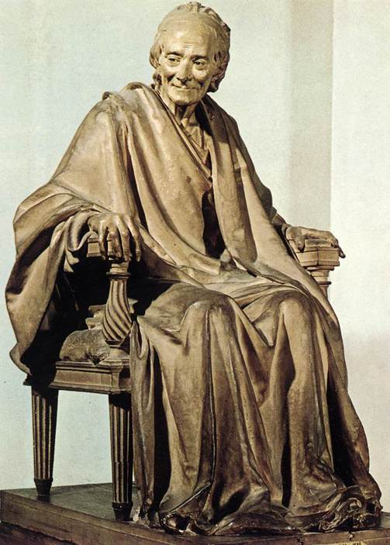
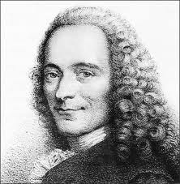

Slide 10
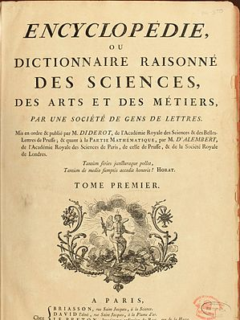
Denis Diderot (1713-1784)
  1749, Lettre sur les aveugles
  1751-1772, Εγκυκλοπαίδεια
    33 τόμοι, οι 11 με εικόνες) σε συνεργασία με d’Alembert (1717-1783)
    Πάνω από 150 συντάκτες
  1757, Le Fils naturel [drame bourgeois]
  1773-1774, παραμονή σε Αυλή Αικατερίνης Β΄

Slide 11
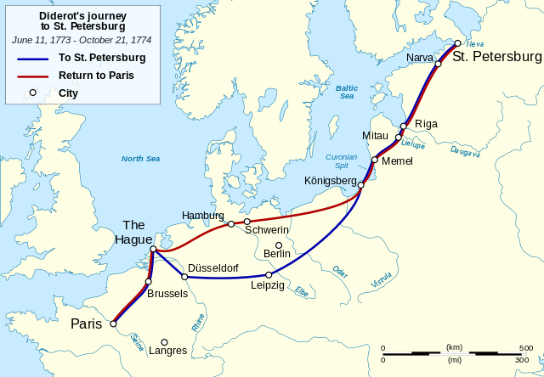
Προς Αγία Πετρούπολη: 11 Ιουνίου - 8 Οκτωβρίου 1773
Προς Παρίσι: 5 Μαρτίου - 21 Οκτωβρίου 1774

Slide 12
Jean-Jacques Rousseau (1712-1778)
  1750, Λόγος περί επιστημών και τεχνών
  1754, Λόγος περί ανισότητας
  1761, Ιουλία, ή Η νέα Ελοΐζα
  1762, Αιμίλιος, ή Περί εκπαιδεύσεως
  1762, Du contrat social
    Πρωταρχικές κοινωνίες καλές, εκφυλίστηκαν από την ανισότητα και τον ανταγωνισμό μεταξύ των ανθρώπων
    Κοινωνικό συμβόλαιο βάσει «γενικής βούλησης»
  1782, Εξομολογήσεις
  1782, Ονειροπολήσεις ενός μοναχικού περιπατητή

Slide 13
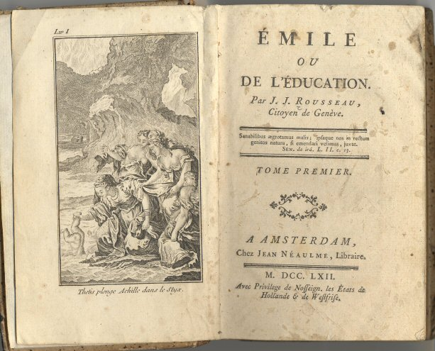
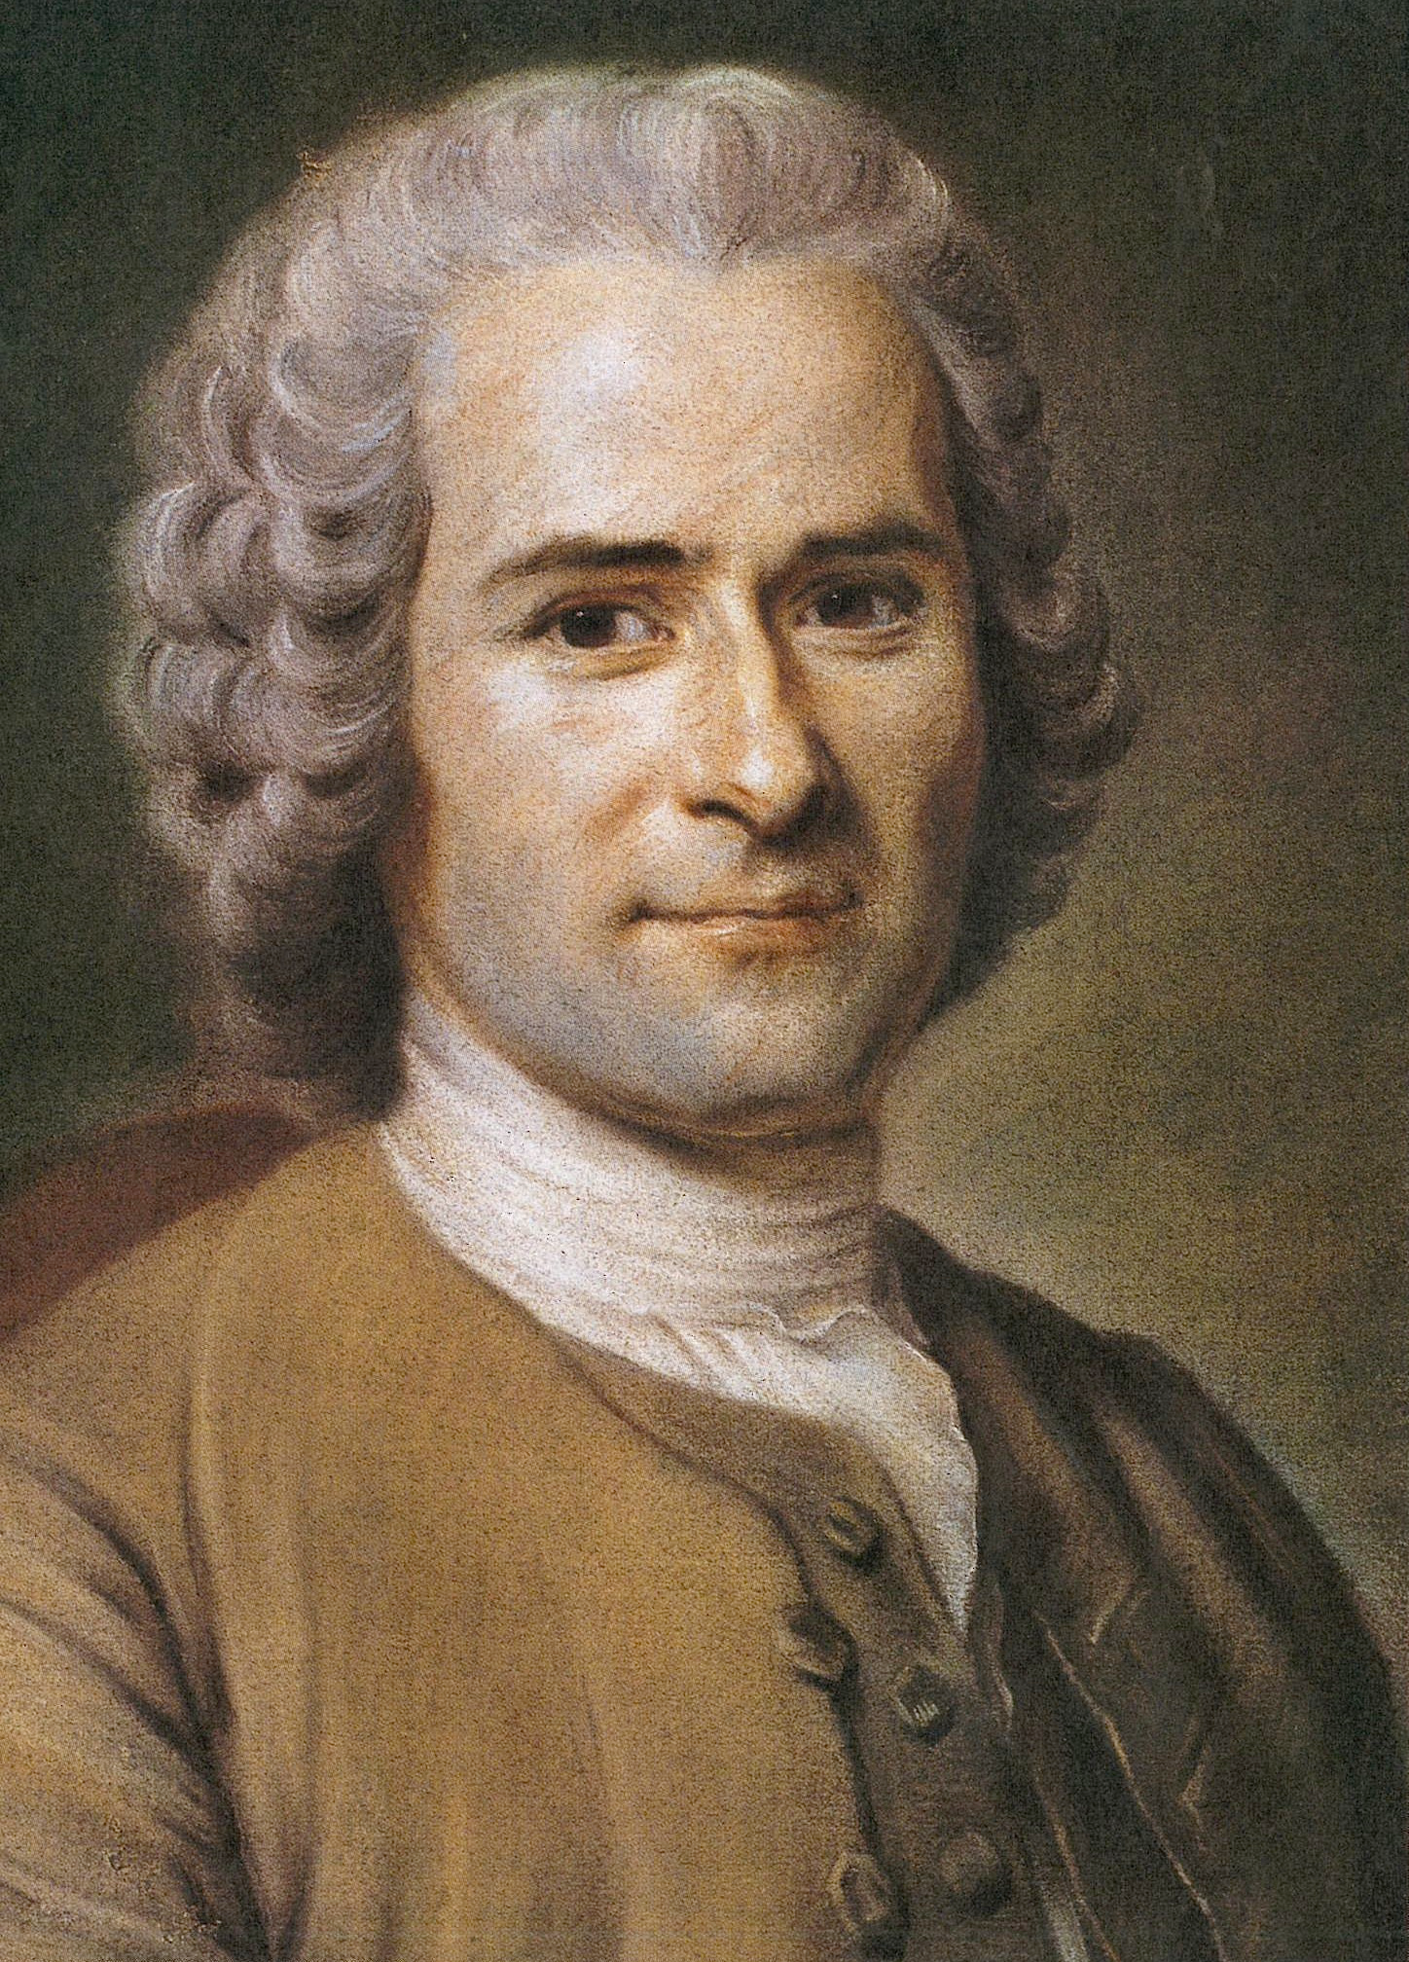
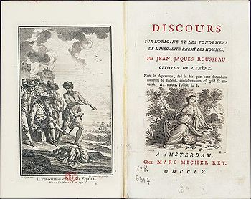

Slide 14
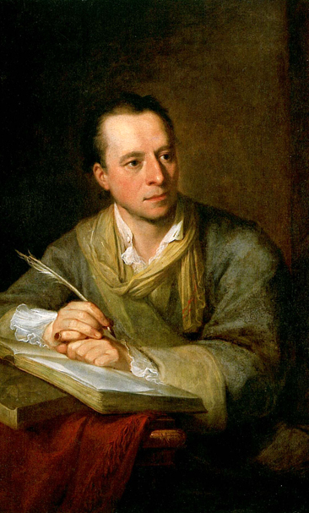
Αρχαιολογικές ανακαλύψεις
1738, Herculaneum
1748, Πομπηία
Johann Joachim Winckelmann (1717-1768)
  Anmerkungen über die Baukunst der Alten (1762)
  Geschichte der Kunst des Altertums (1763): χρονολογική παρουσίαση εξέλιξης αρχαίας τέχνης, κορύφωση 5ου αιώνα π.Χ.

Slide 15
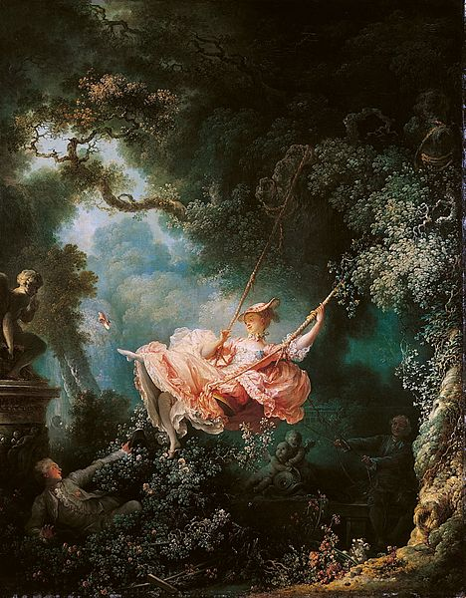
Jean-Honoré Fragonard (1767-68)

